Slide 1
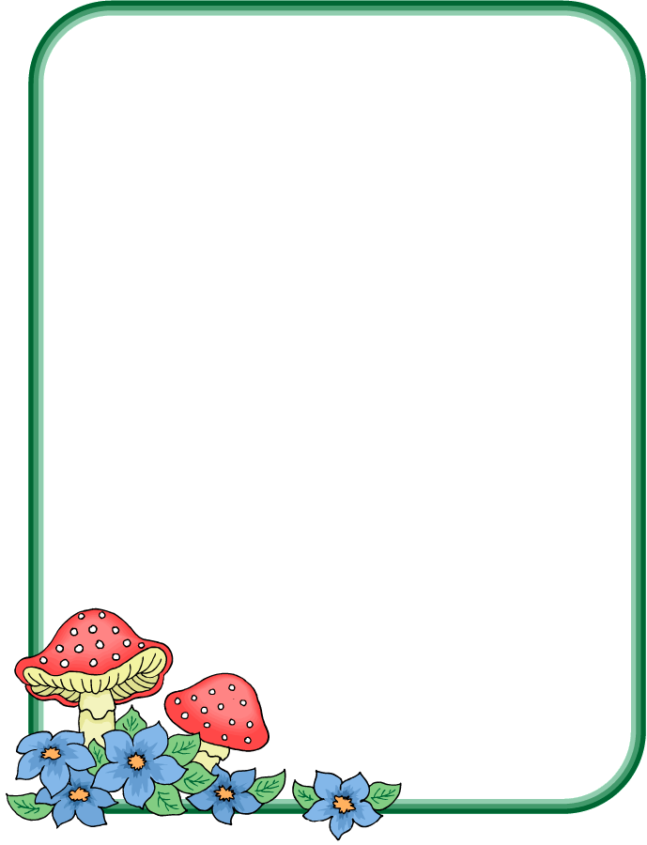
Bài giảng: TOÁN – LỚP 5
BÀI 23: NHÂN, CHIA SỐ THẬP PHÂN VỚI 10; 100; 1 000;… HOẶC VỚI 0,1; 0,01; 0,001;… (TIẾT 1)
Giáo viên: Ngô Thị Thúy Hằng

Slide 3
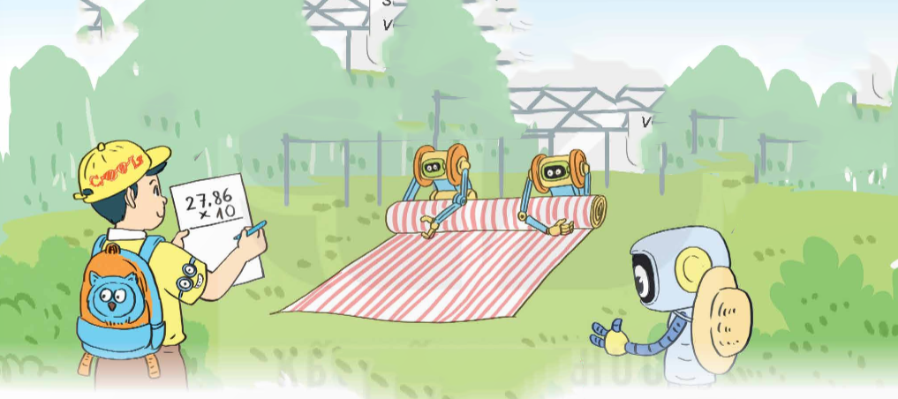
Nhân số thập phân với 10; 100; 1000;... hoặc với 0,1; 0,01; 0,001; ...
Tấm bạt hình chữ nhật có chiều dài 27,86 m, chiều rộng 10 m thì có diện tích là bao nhiêu mét vuông?
Tấm bạt hình chữ nhật có chiều dài 27,86 m, chiều rộng 10 m thì có diện tích là bao nhiêu mét vuông?
Bạn thực hiện phép nhân sau đó so sánh kết quả với thừa số 27,86 xem có gì đặc biệt nhé!
27,86 x 10 = ? (m²)

Slide 4
27,86 x 10 = ? (m²)
278,6 m²
,
27 86
10
278,60
=
278,6
x
Nhận xét: Nếu chuyển dấu phẩy của số 27,86 sang bên phải một chữ số thì ta được 278,6
,
2
8
6
7
0
,
,
27 86 x 10 =
2786

Slide 5
Nhân số thập phân với 10; 100; 1000;... hoặc với 0,1; 0,01; 0,001; ...
Tấm bạt hình chữ nhật có chiều dài 27,86 m, chiều rộng 10 m thì có diện tích là bao nhiêu mét vuông?
Tấm bạt hình chữ nhật có chiều dài 27,86 m, chiều rộng 10 m thì có diện tích là bao nhiêu mét vuông?
Bạn thực hiện phép nhân sau đó so sánh kết quả với thừa số 27,86 xem có gì đặc biệt nhé!
278,6 m²

Slide 6
53,28 x 1 000 = ?
,
53 28
1000
53280,00
=
53 280
x
53,28 x 1000 =
53 280
5
2
8
0
0
3
,
0
Nhận xét: Nếu chuyển dấu phẩy của số 53,28 sang bên phải ba chữ số thì ta được 53 280.

Slide 7
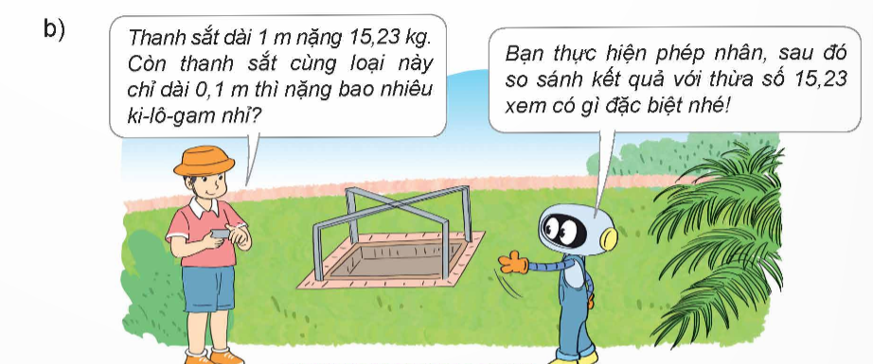
15,23 x 0,1 = ? (kg)

Slide 8
15,23 x 0,1 = ? (kg)
1,523 kg
,
15 23
0,1
15,23 x 0,1 = 1,523
x
Nhận xét: Nếu chuyển dấu phẩy của số 15,23 sang bên trái một chữ số thì ta được 1,523
1
0
,
5
2
3

Slide 9
15,23 x 0,1 = 1,523kg

Slide 10
79,6 x 0,01 = ?
79 6
0,01
,
79,6 x 0,01 = 0,796
x
0,796
Nhận xét: Nếu chuyển dấu phẩy của số 79,6 sang bên trái hai chữ số thì ta được 0,796

Slide 11
sang bên phải một, hai, ba, … chữ số.
với 10; 100; 1000;…
Nhân số thập phân
Chuyển dấu phẩy
với 0,1; 0,01; 0,001;…
sang bên trái một, hai, ba, … chữ số.

Slide 13
1. Tính nhẩm
a)
b)
9,63 x 10
= 96,3
5,1 x 0,1
= 0,51
0,94 x 100
15,31 x 0,001
= 94
= 0,01531
2,08 x 1000
8,2 x 0,01
= 2 080
= 0,082

Slide 14
2. Số?
23,45 kg = g
b) 23,4 tạ = yến
c) 6,89 l = ml
1 kg = 1 000 g
1 tạ = 10 yến
1l = 1 000 ml
?
23 450
234
?
6 890
?

Slide 16
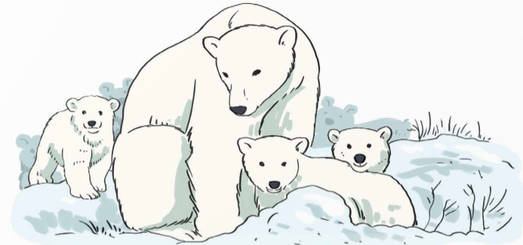
3. Một đàn gấu Bắc Cực có 10 chú gấu con, mỗi chú gấu con ăn hết 4,5 kg cá mỗi ngày. Hỏi 10 chú gấu con trong đàn đó ăn hết tất cả bao nhiêu ki-lô-gam cá mỗi ngày?

Slide 17
3. Một đàn gấu Bắc Cực có 10 chú gấu con, mỗi chú gấu con ăn hết 4,5 kg cá mỗi ngày. Hỏi 10 chú gấu con trong đàn đó ăn hết tất cả bao nhiêu ki-lô-gam cá mỗi ngày?
Bài giải
Mười chú gấu con trong đàn đó ăn hết tất cả số ki-lô-gam cá mỗi ngày là:
4,5 × 10 = 45 (kg)
Đáp số: 45 kg
Tóm tắt
1 chú gấu: 4,5 kg cá
10 chú gấu: ? kg cá

Slide 19
